Slide 1
Проект
«Школьный театр»

Slide 2
Актуальность: Школа сегодня является одним из крупнейших центров нравственно-интеллектуального воспитания, поэтому возникает необходимость в разнообразии способов организации досуга, стремление сделать их общественно значимыми, что и придает особую актуальность и практическую значимость данному проекту. Всё это натолкнуло на мысль о создании школьного театра как средства вовлечения детей в общечеловеческую культуру.

Slide 3
Цель проекта: гармоничное развитие личности обучающегося через формирование основных компетенций посредством познания театра и театральной деятельности как особого вида искусства.
Задачи:
привлечь внимание школьной и родительской общественности к развитию личности средствами театрального искусства;
выявлять и развивать индивидуальные способности обучающихся, давать им возможность проявлять себя через процесс создания и постановки спектакля;
формировать навыки и умения в области актерского мастерства, вокально-хорового исполнительства, хореографии;
вызывать у обучающихся интерес, желание принимать активное участие в театрализованных постановках;
обогащение духовного мира через знакомство с литературой, изобразительным искусством, изготовление, декораций, костюмов, участие в подготовке и проведении театрализованных представлений.

Slide 4
Сроки реализации: на постоянной основе с 2017года Участники: 5-11 классы Руководители: Соловьёва Л.С., Мякишева Г.В.

Slide 5
Из истории проекта. В 2017-2018 учебном году, для реализации внеурочной деятельности, учителями русского языка и литературы был создан школьный театр. В первых постановках участвовали обучающиеся 10-11 классов. Актёры театра выступали не только в роли артистов, но и сами шили костюмы к спектаклям, писали сценарии. Сегодня в школьном театре можно увидеть обучающихся 5-11 классов. Участники школьного театра принимают участие в школьных, районных и областных фестивалях, конкурсах. Демонстрируют свой талант не только в театральных постановках, но и чтении стихов.

Slide 6
Постановки школьного театра: «Строка оборванная пулей» 2017 «Новогодняя переполох»2018 «Мальчик в полосатой пижаме»2019 «Дед Мороз меняет профессию»2019 «Поэты не рождаются случайно…»2020

Slide 7
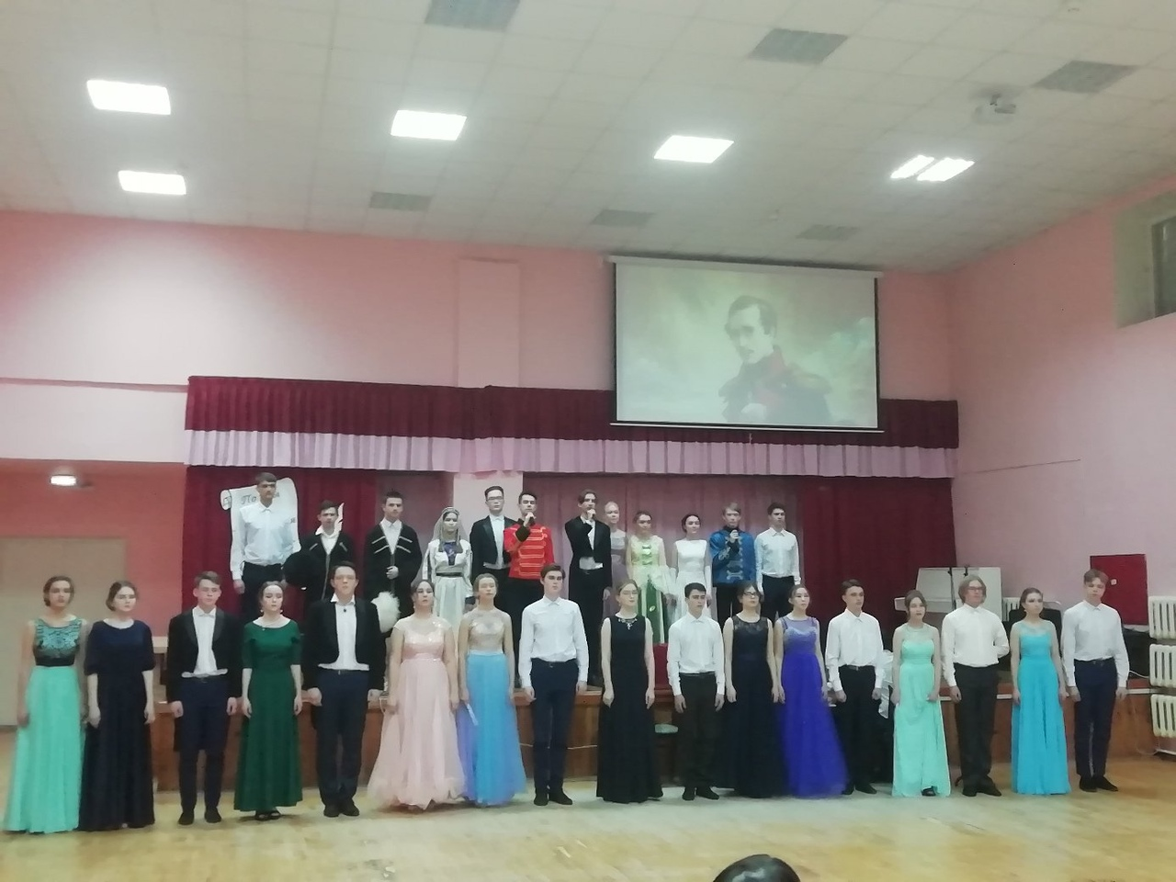

Slide 9
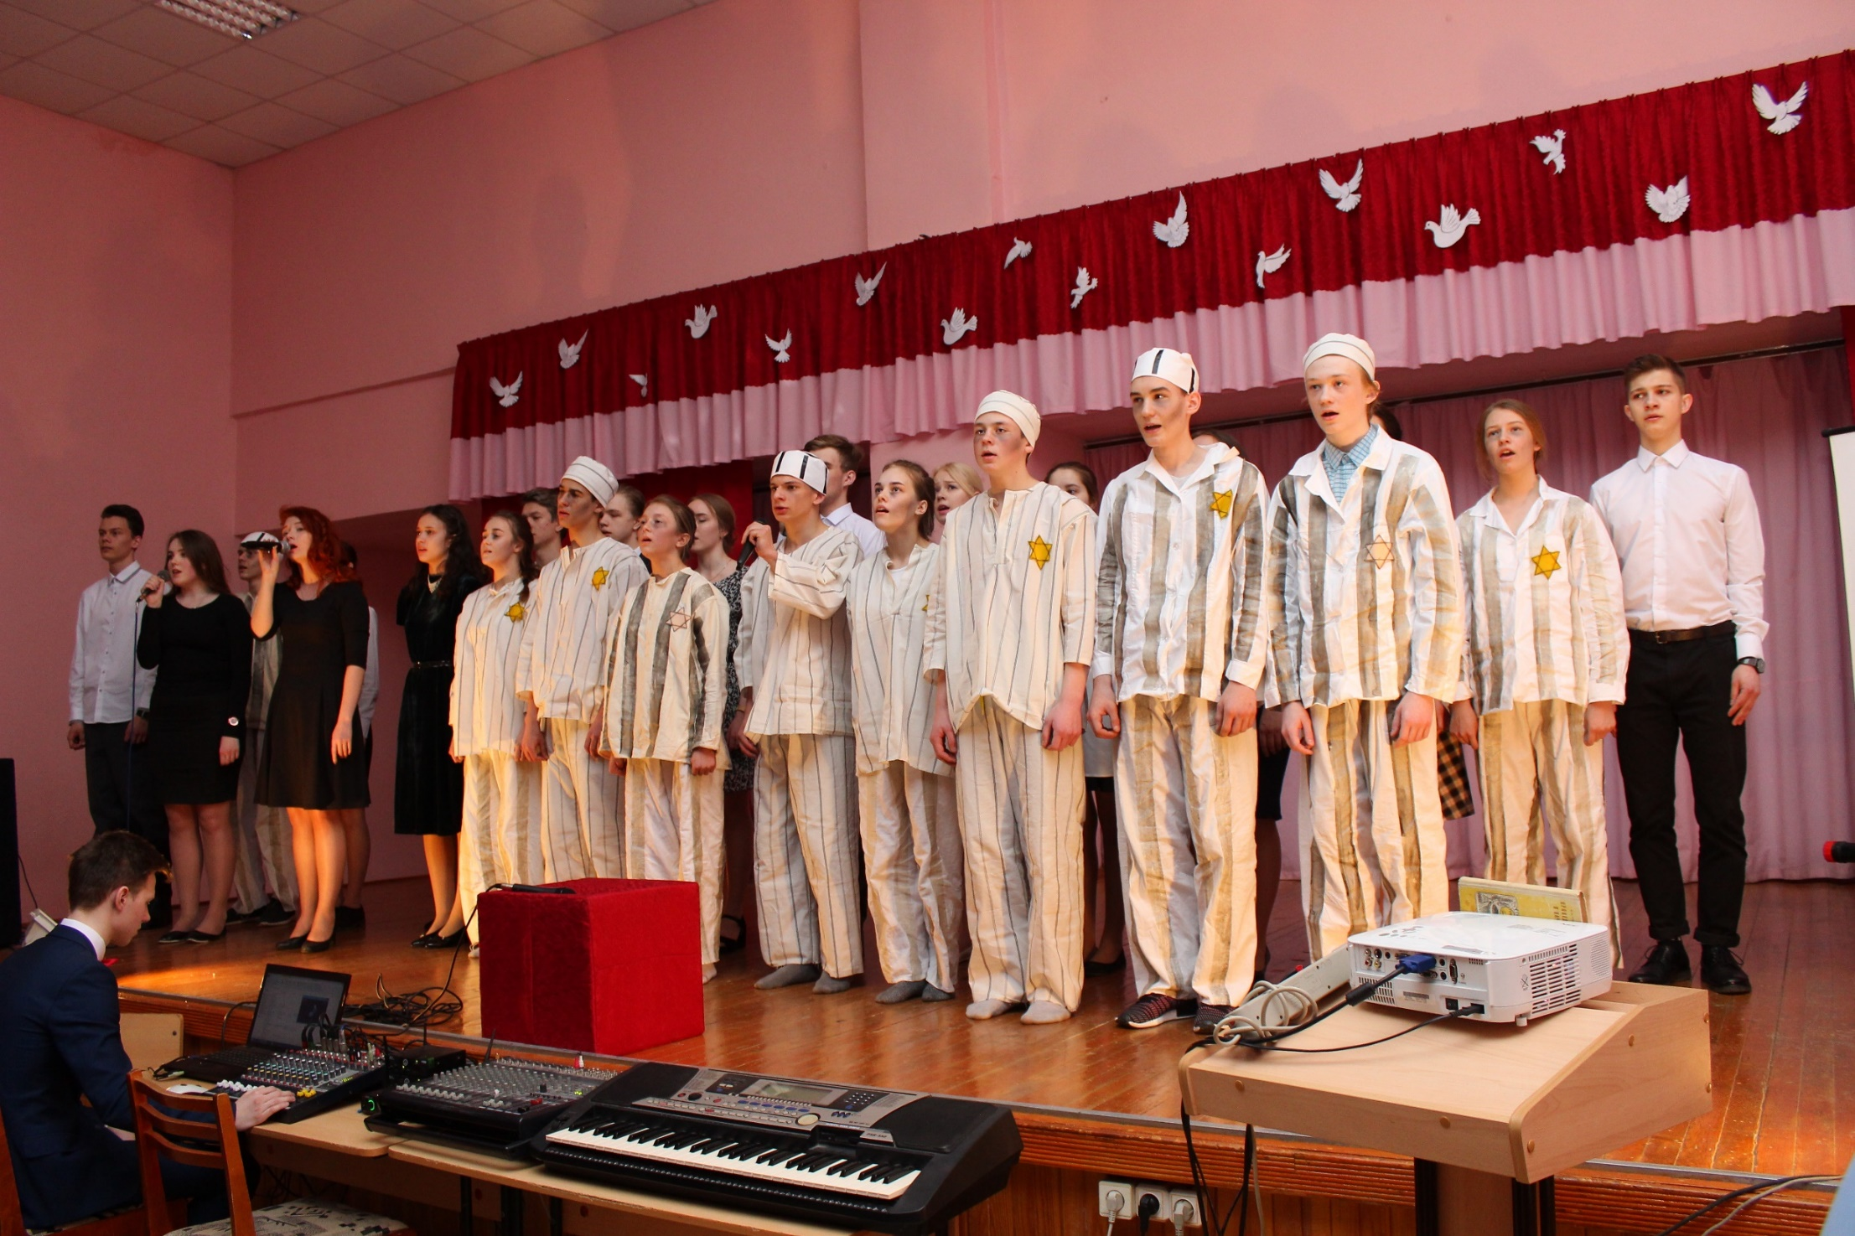

Slide 10
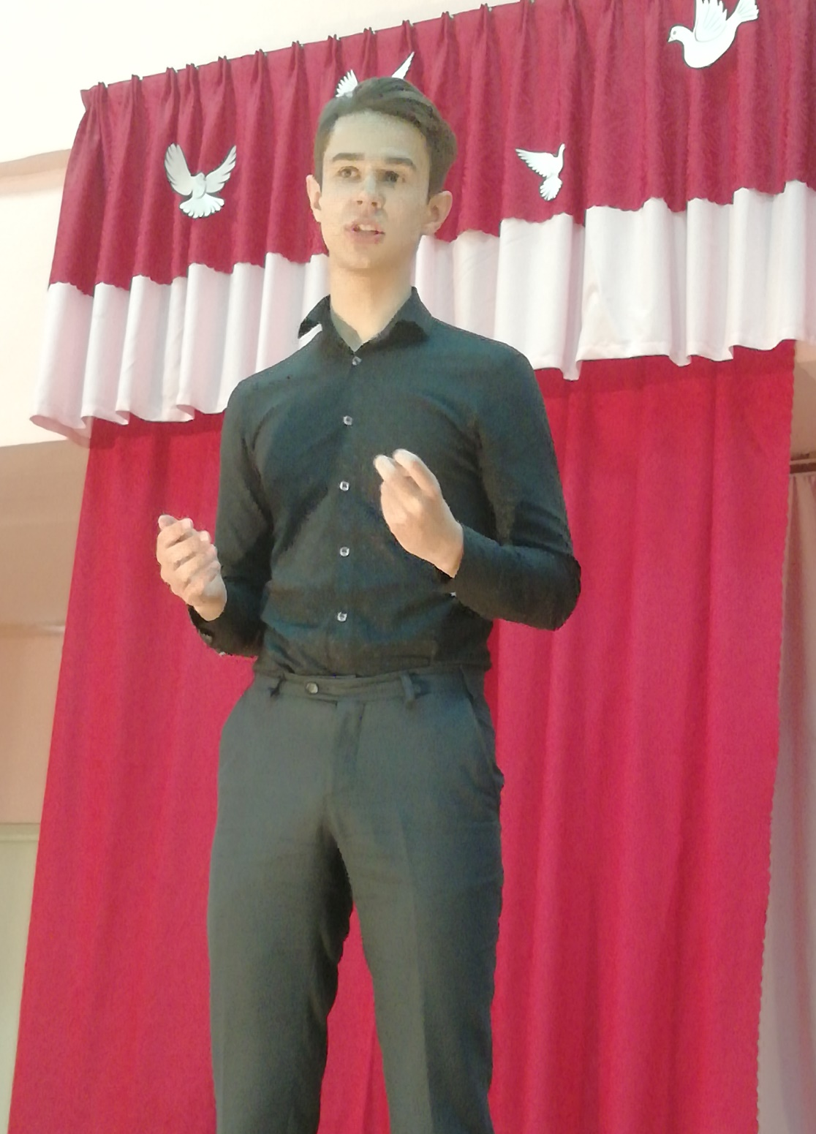

Slide 11
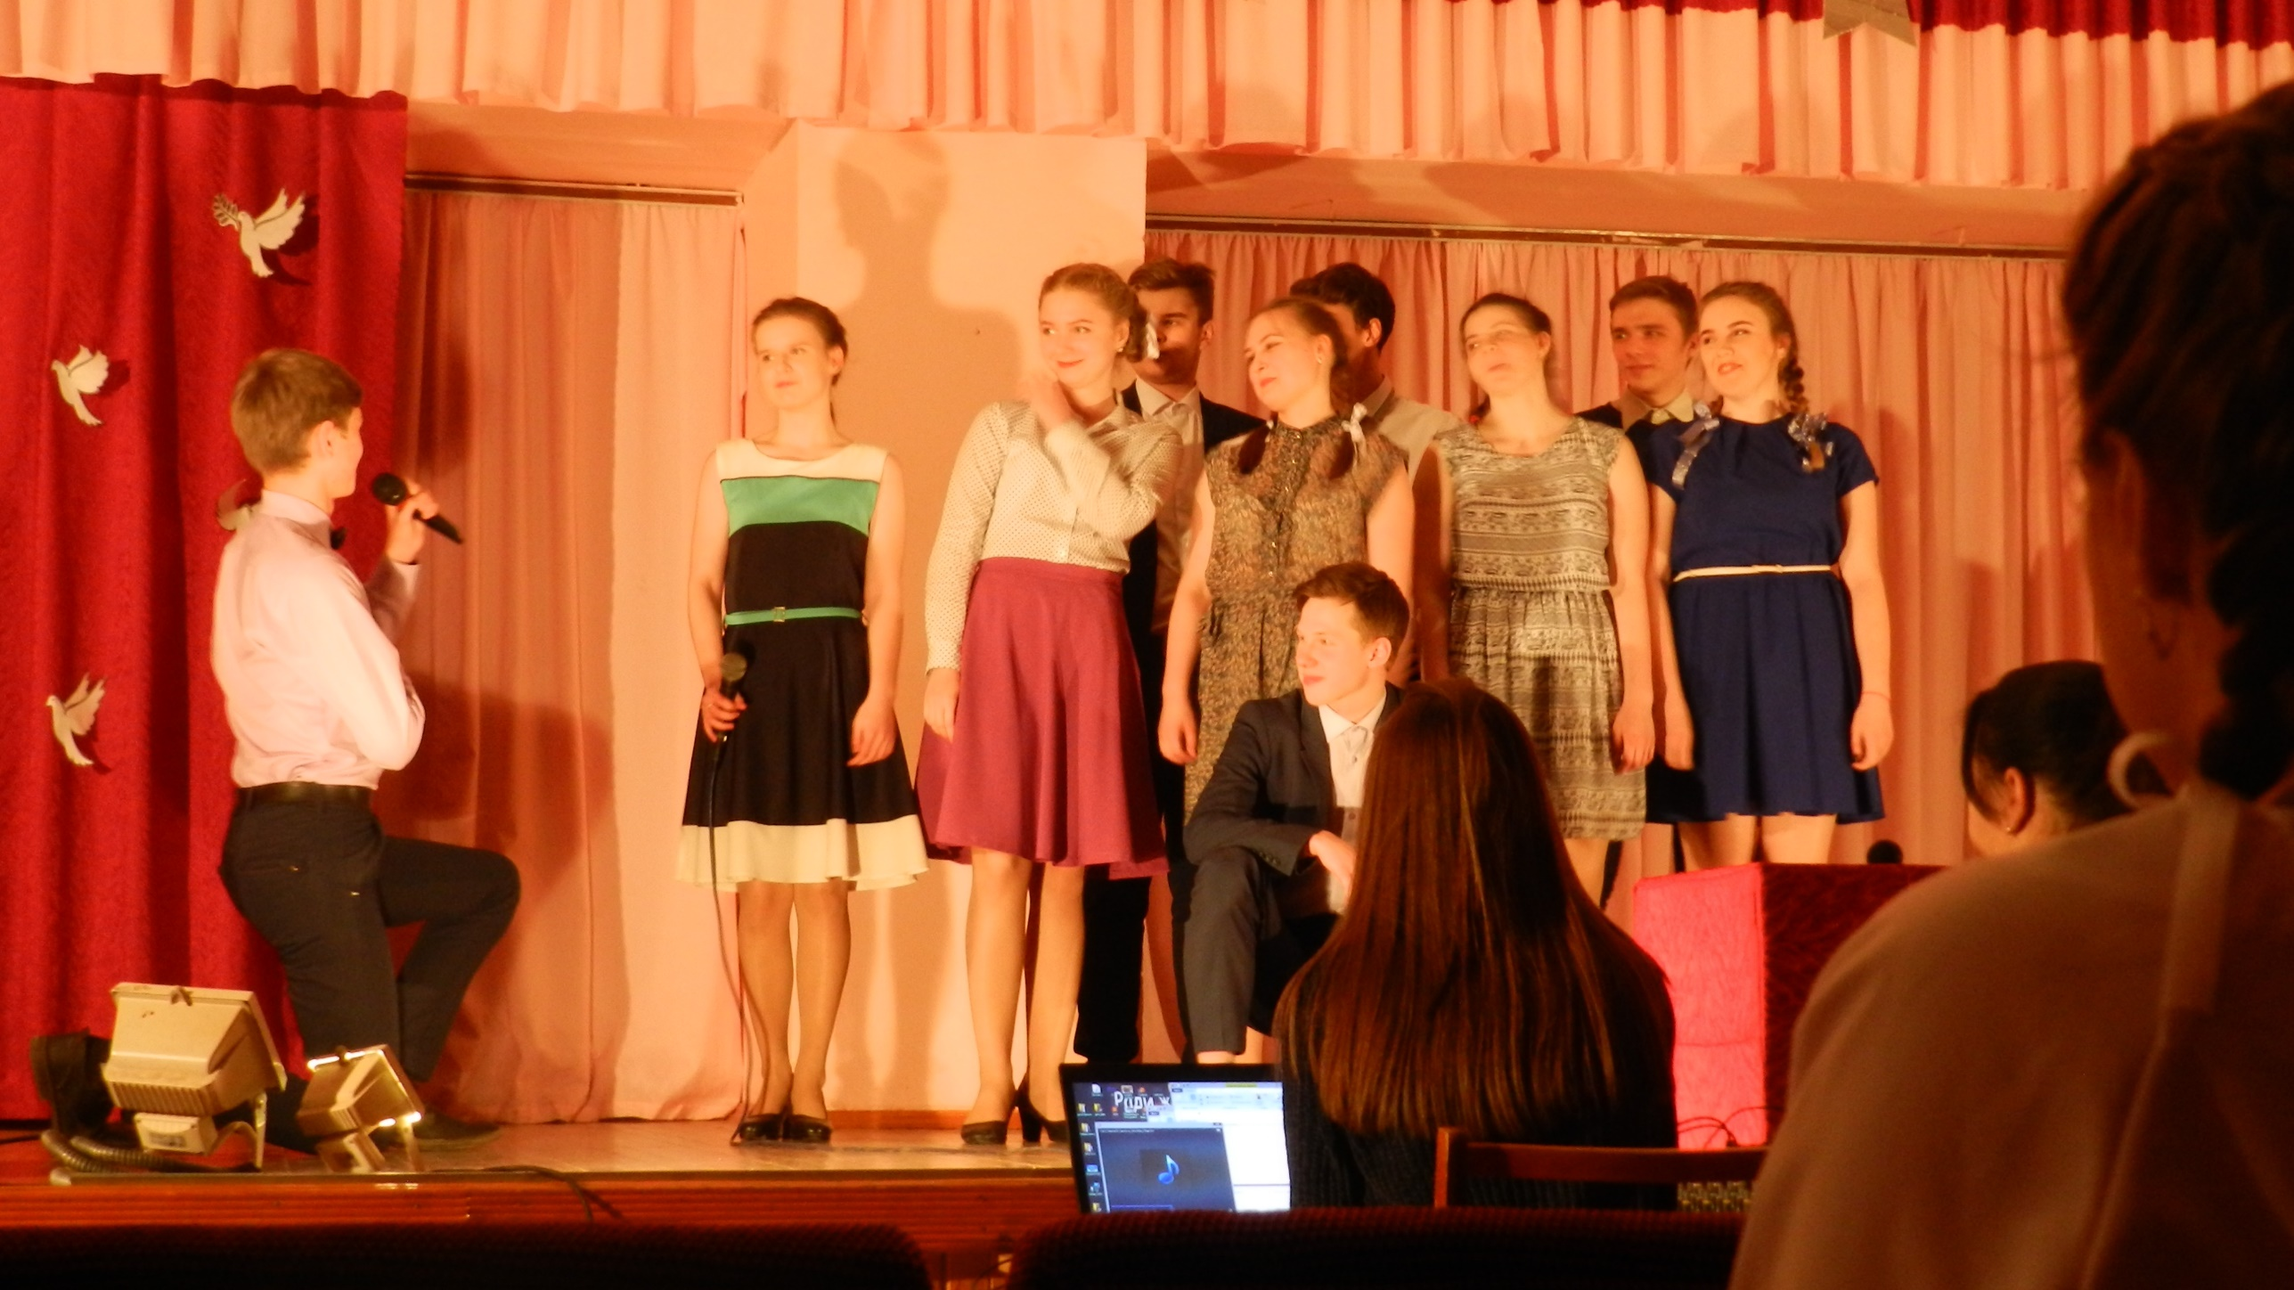

Slide 15
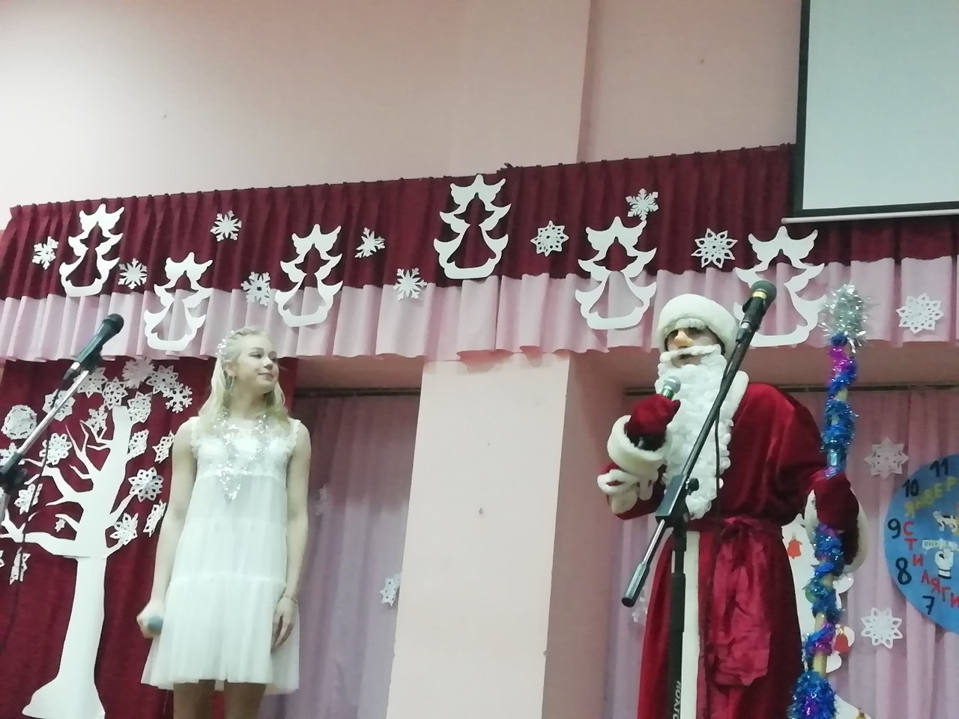

Slide 16
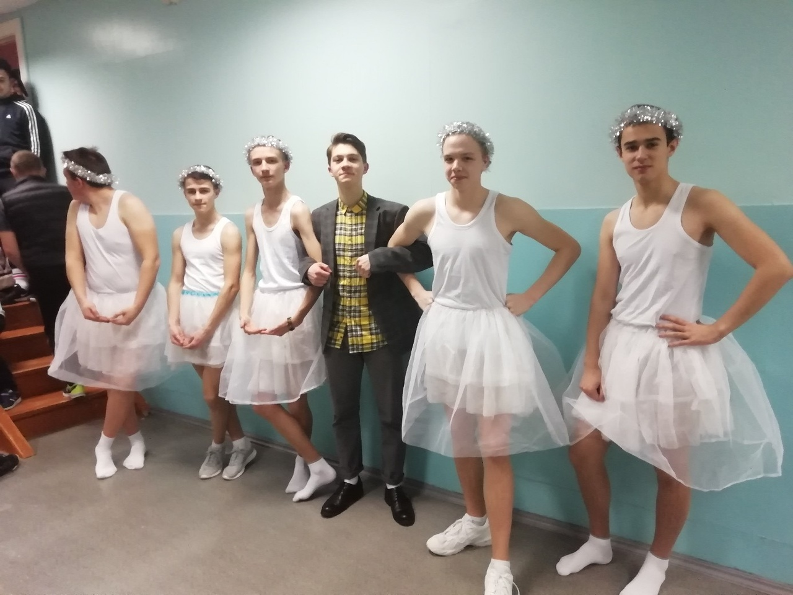

Slide 17
